Slide 1
Pripeljimo evolucijo podzemnih organizmov v učilnice
Cene Fišer
Univerza v Ljubljani, Biotehniška fakulteta, Oddelek za biologijo

Slide 2
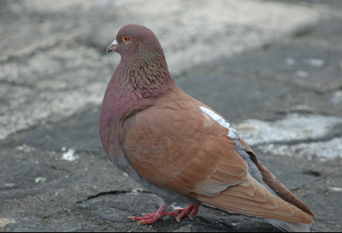
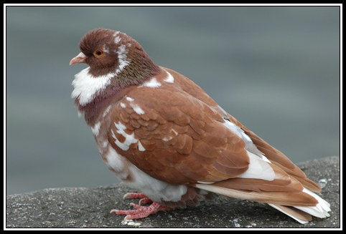
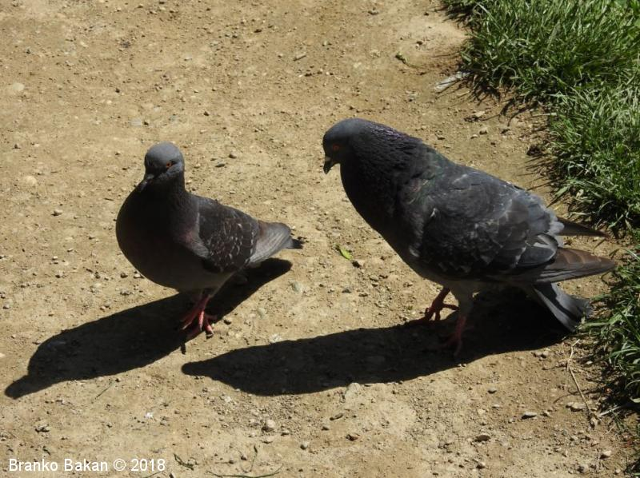
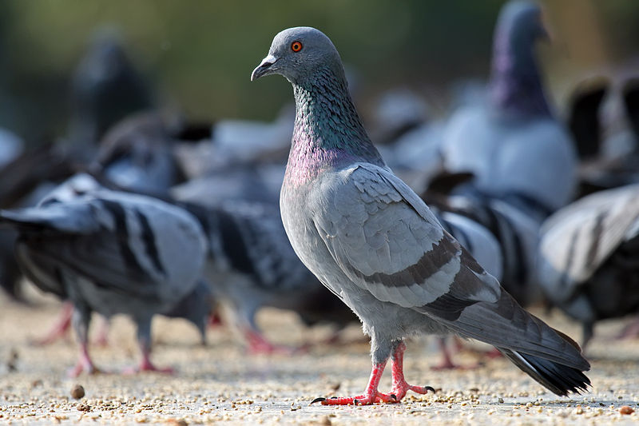
ADAPTACIJA
Polimorfizem dedne lastnosti

Slide 3
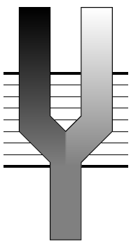
SPECIACIJA
dve vrsti
Popolna divergence, zlitje vrst ni več možno.
Kopičenje razlik med nastajajočimi vrstami; lahko še pride do reverzibilnega procesa.
Prekinitev genskega toka med populacijami.
ena vrsta

Slide 4
ADAPTACIJA IN SPECIACIJA
Postopna genetska in ekološka divergenca
Postopna genetska divergenca
Prostorska ločitev, ekologija lahko podobna
Ekološka divergenca v istem prostoru

Slide 5
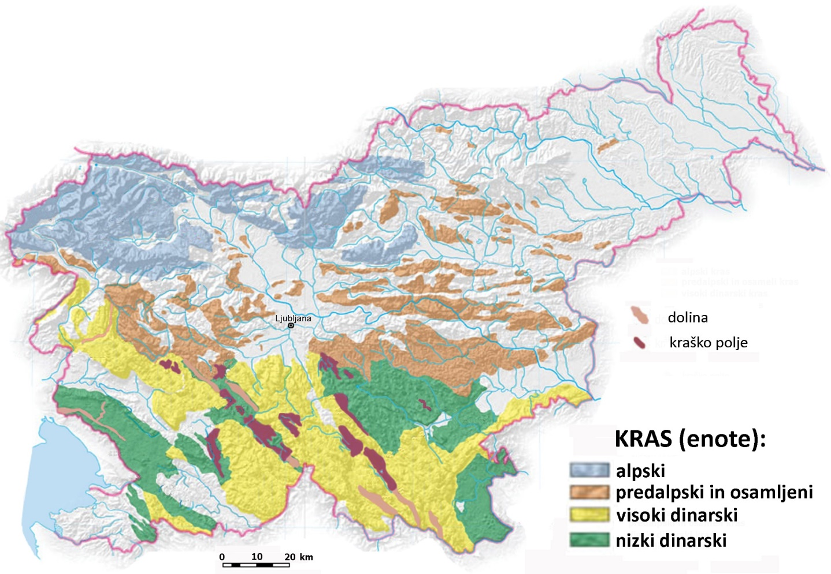
KRAŠKO IN NEKRAŠKO PODZEMLJE

Slide 6
SLOVENSKA PODZEMNA FAVNA JE IZJEMNA…
Foto: T. Delić

Slide 7
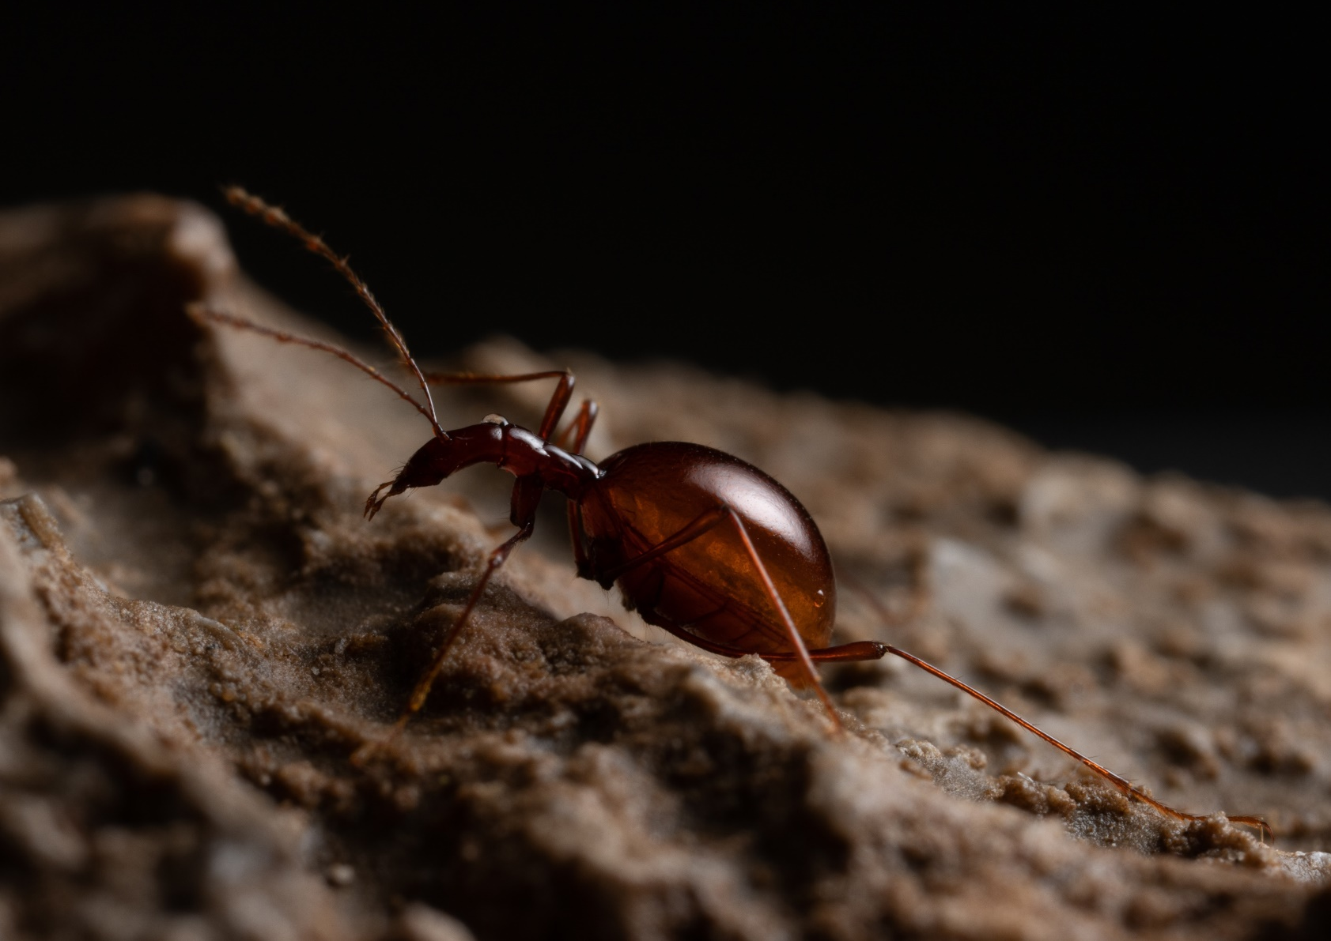
SLOVENSKA PODZEMNA FAVNA JE IZJEMNA…
Leptodirus hochenwarti
Foto: T. Delić

Slide 8
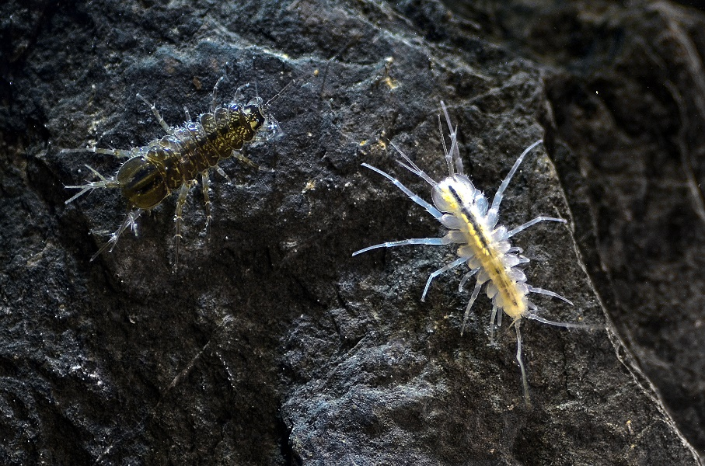
…TU NALETIMO NA EVOLUCIJO NA DELU…
vodni osliček, kompleks vrst Asellus aquaticus

Slide 9
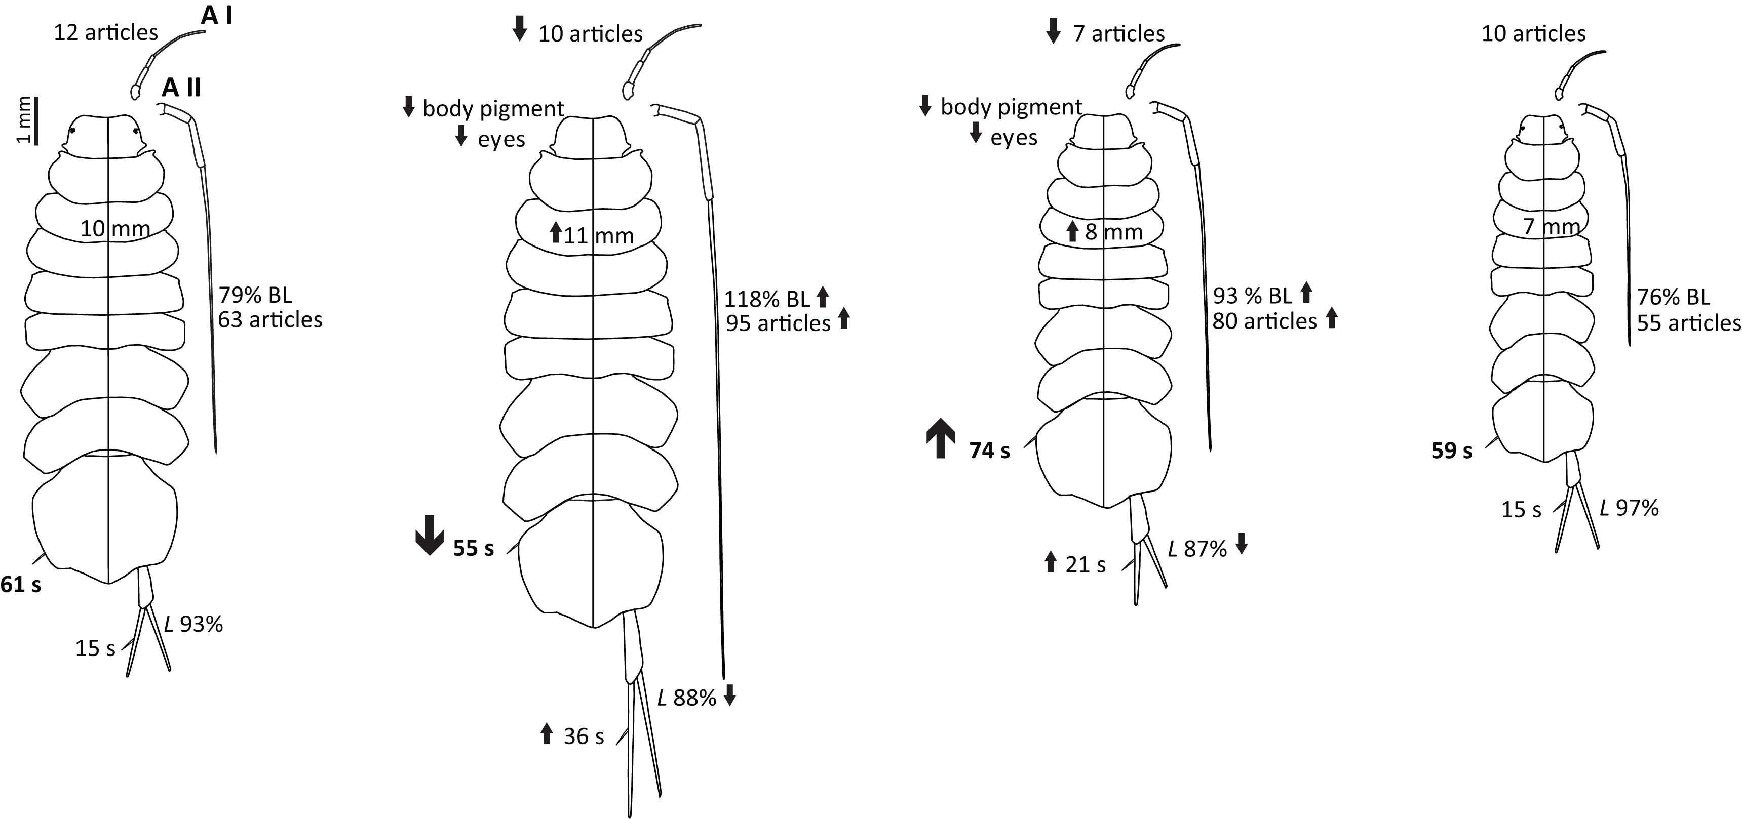
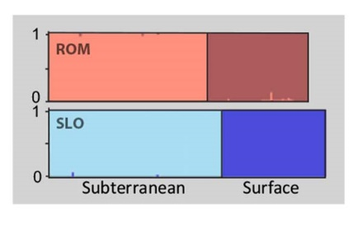
…TU NALETIMO NA EVOLUCIJO NA DELU…
Konec et al. 2015, J. Evol. Biol

Slide 10
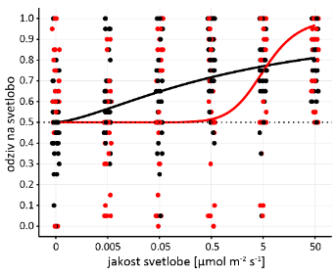
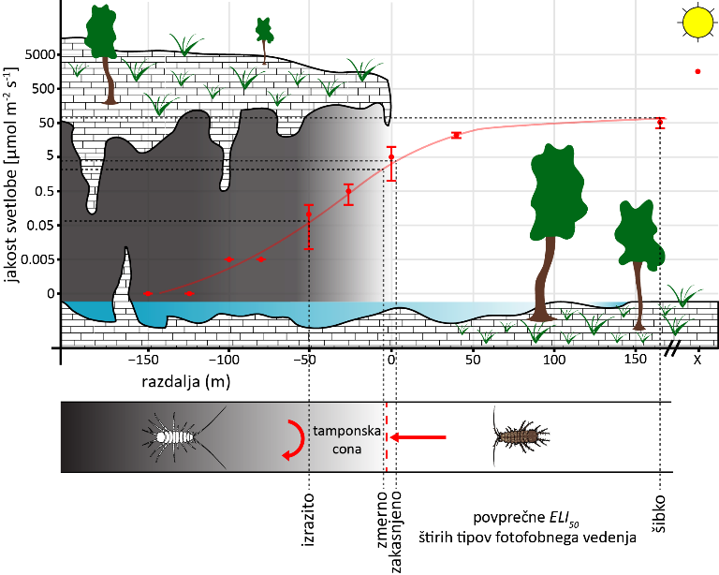
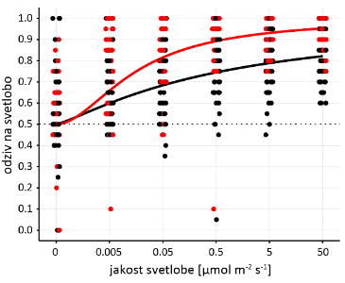
…TU NALETIMO NA EVOLUCIJO NA DELU…
Konec et al. 2015, J. Evol. Biol

Slide 11
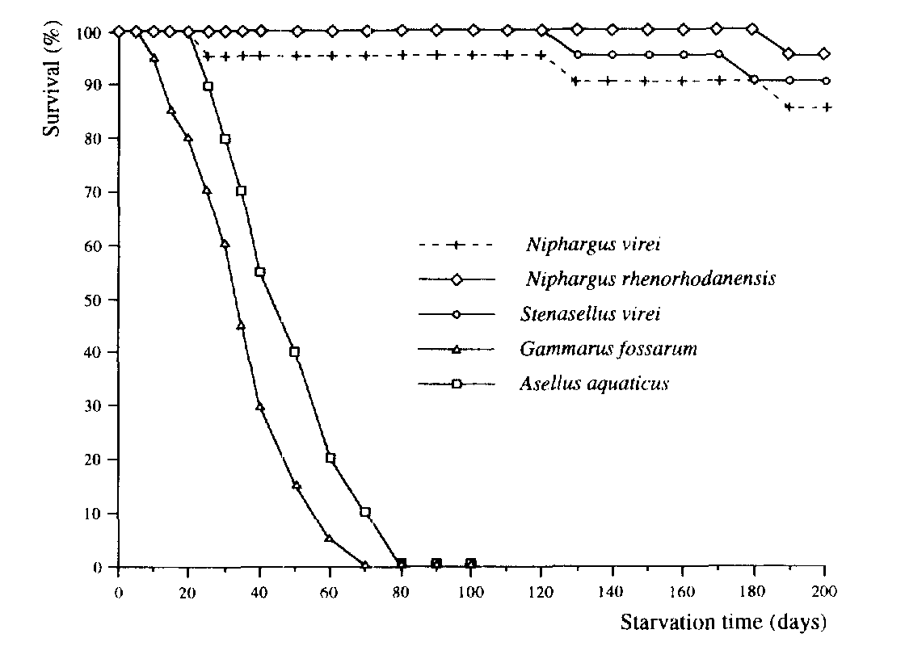
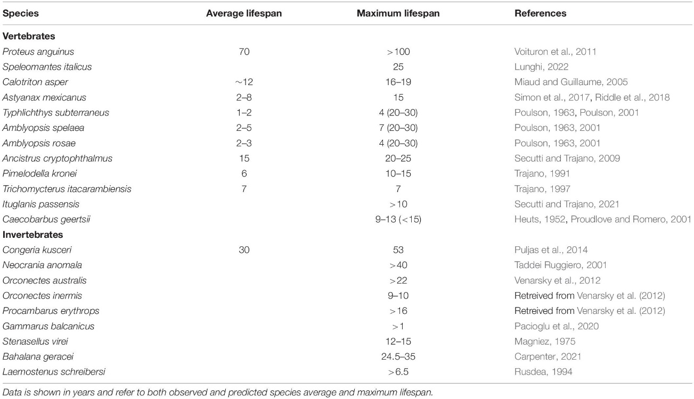
…IN NA NEKATERE SVOJEVRSTNE REKORDERJE!
STRADANJE
DOLGOŽIVOST
Hervant et al. 1997. Comp. Biochem. Physiol. A
Lunghi & Bilandžija, Front. Ecol. Evol. 2022

Slide 12
HVALA ZA POZORNOST!

